Slide 1
Информатика.
Что она из себя представляет?

Slide 2
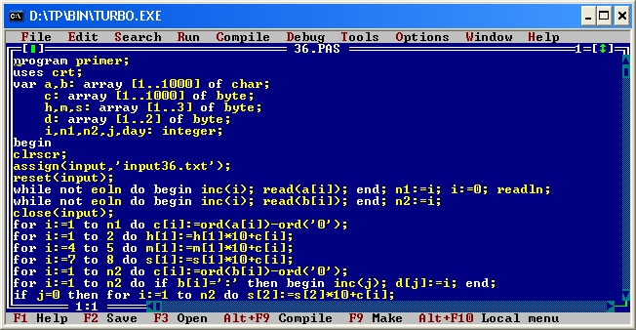
В широком смысле информа́тика есть наука о вычислениях, хранении и обработке информации. Она включает дисциплины, так или иначе относящиеся к вычислительным машинам: как абстрактные, вроде анализа алгоритмов, так и довольно конкретные, например, разработка языков программирования.

Slide 3
Информатика делится на ряд разделов.
Теоретическая информатика
Практическая информатика
Техническая информатика
Прикладная информатика
Естественная информатика

Slide 4
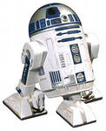
Теоретическая информатика — это научная область, предметом изучения которой являются информация и информационные процессы, в которой осуществляется изобретение и создание новых средств работы с информацией. Как любая фундаментальная наука, теоретическая информатика (в тесном взаимодействии с философией и кибернетикой) занимается созданием системы понятий, выявлением общих закономерностей, позволяющих описывать информацию и информационные процессы, протекающие в различных сферах (в природе, обществе, человеческом организме, технических системах).

Slide 5
Практическая информатика обеспечивает фундаментальные понятия для решения стандартных задач, таких, как хранение и управление информацией с помощью структур данных, построения алгоритмов, модели решения общих или сложных задач. Примеры включают в себя алгоритмы сортировки и быстрого преобразования Фурье. Одной из центральных тем практической информатики является инженерия программного обеспечения (англ. Software Engineering). Речь идет о систематическом процессе разработок от идеи до готового программного обеспечения. Практическая информатика предоставляет также необходимые инструменты для разработки программного обеспечения, например, компиляторы.

Slide 6
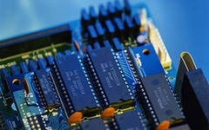
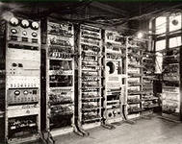
Техническая информатика занимается аппаратной частью вычислительной техники, например основами микропроцессорной техники, компьютерных архитектур и распределенных систем. Таким образом, она обеспечивает связь с электротехникой. Компьютерная архитектура — это наука, исследующая концепции построения компьютеров. Здесь определяется и оптимизируется взаимодействие микропроцессора, памяти и периферийных контроллеров. Еще одним важным направлением является связь между машинами. Она обеспечивает электронный обмен данными между компьютерами и, следовательно, представляет собой техническую базу для Интернета. Помимо разработки маршрутизаторов, коммутаторов и межсетевых экранов, к этой дисциплине относятся разработка и стандартизация сетевых протоколов, таких как TCP, HTTP или SOAP, для обмена данными между машинами.

Slide 7
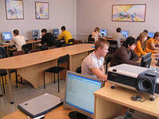
Прикладная информатика объединяет конкретные применения информатики в тех или иных областях жизни, науки или производства, например, бизнес-информатика, геоинформатика, компьютерная лингвистика, биоинформатика, хемоинформатика и т.д.

Slide 8
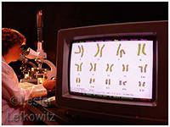
Естественная информатика — это научное направление, изучающее процессы обработки информации, протекающие в природе, мозге и человеческом обществе. Она опирается на такие классические научные направления, как теории эволюции, морфогенеза и биологии развития, системные исследования, исследования мозга, ДНК, иммунной системы и клеточных мембран, теория менеджмента и группового поведения, история и другие. Вторичной задачей этого направления является реализация полученных знаний в технических системах. Промежуточное место между этими двумя подходами занимает компьютерное моделирование естественных информационных процессов.

Slide 9
История.
Отдельной наукой информатика была признана лишь в 1970-х; до этого она развивалась в составе математики, электроники и других технических наук. Некоторые начала информатики можно обнаружить даже в лингвистике. Первый факультет информатики был основан в 1962 году в университете Пёрдью (Purdue University). Сегодня факультеты и кафедры информатики имеются в большинстве университетов мира.
В школах СССР учебная дисциплина «Информатика» появилась в 1985 году одновременно с первым учебником А. П. Ершова «Основы информатики и вычислительной техники».
Высшей наградой за заслуги в области информатики является премия Тьюринга.
4 декабря отмечается День российской информатики, так как в этот день в 1948 году Государственный комитет Совета министров СССР по внедрению передовой техники в народное хозяйство зарегистрировал за номером 10 475 изобретение И. С. Брука и Б. И. Рамеева — цифровую электронную вычислительную машину.

Slide 10
История информационных технологий
21 января 1888 — прошло частичное испытание Аналитической машины Бэббиджа, которую построил его сын; было успешно вычислено число Пи
12 мая 1941 года — Представлена вниманию научной общественности Z3 — программируемая вычислительная машина, обладающая всеми свойствами современного компьютера, созданная немецким инженером Конрадом Цузе.
1944 г. — запущен Марк I — первый американский программируемый компьютер.
2 октября 1955 — остановлен ENIAC, одна из первых цифровых вычислительных машин.
13 сентября 1956 — компания IBM представила первый накопитель на жестких магнитных дисках («винчестер») RAMAC объёмом 5 Мегабайт
12 сентября 1958 — в компании Texas Instruments заработала первая микросхема (изобретателями микросхемы считают Джека Килби и одного из основателей Intel Роберта Нойса)
19 декабря 1974 — поступил в продажу компьютер Altair 8800
3 апреля 1986 — корпорация IBM объявляет о выпуске первой модели портативного компьютера: лаптоп IBM 541, или РС Convertible на процессоре Intel 8088, весил 5,4 кг
1987 — Intel представляет новый вариант процессора 80386DX с рабочей частотой 20 МГц. IBM выпускает новый компьютер PS/2, который, однако, не повторяет успеха своего предшественника. Первая модель была укомплектована процессором 8088 с частотой 8МГц, 640 кбайт оперативной памяти, жестким диском на 20 Мбайт, 3,5-дюймовым дисководом для дискет емкостью 720 кбайт. На некоторых компьютерах установлен первый вариант операционной системы OS/2, разработанной совместно IBM и Microsoft. Стоимость первой модели — 2090 долл. Шведский Национальный Институт Контроля и Измерений утверждает стандарт MRP — первый стандарт допустимых значений излучений мониторов. U. S. Robotics представляет модем Courier HST 9600 (скорость — 9600 бод).

Slide 11
1988 — Compaq выпускает первый компьютер с оперативной памятью 640 кбайт — стандартная память для всех последующих поколений DOS. Intel представляет «урезанный» вариант процессора класса 386 — 80386SX (с отключенным сопроцессором). Рабочие частоты — 16— 33 МГц, производительность 2—3 млн операций в секунду. Бывший «эппловец» Стив Джобс и основанная им компания NeXT выпускают первую рабочую станцию NeXT, оснащенную новым процессором Motorola, фантастическим объемом оперативной памяти (8 Мбайт), 17-дюймовым монитором и жестким диском на 256 Мбайт. Цена компьютера — 6500 долл. На компьютерах был установлен первый вариант операционной системы NeXTStep. Hewlett-Packard выпускает первый струйный принтер серии DeskJet. Первый диск CD-RW создан компанией Tandy.
1989 — Creative Labs представляет Sound Blaster 1.0, 8-битную монофоническую звуковую карту для PC. Intel выпускает первую модель процессора семейства 486DX (1,25 миллионов транзисторов, в позднейших моделях — до 1,6) с частотой 20 МГц и скоростью вычислений в 20 млн операций в секунду. IBM выпускает первый винчестер емкостью в 1 Гбайт— «модель 3380» весом более 250 кг и стоимостью 40 000 долл. Рождение стандарта SuperVGA (разрешение 800x600 точек с поддержкой 16 тысяч цветов).
1990 — Intel представляет новый процессор — 32-разрядный 80486SX. Скорость — 27 млн операций в секунду. Создание MSDOS 4.01 и Windows 3.0. IBM представляет новый стандарт видеоплат — XGA — в качестве замены традиционному VGA (разрешение 1024x768 точек с поддержкой 65 тысяч цветов). Разработана спецификация стандарта интерфейса SCSI-2.
1991 — Apple представляет первый монохромный ручной сканер. AMD представляет усовершенствованные «клоны» процессоров Intel — 386DX с тактовой частотой 40 МГц, a Intel — процессор 486 SX с частотой 20 МГц (около 900 000 транзисторов). Утвержден первый стандарт мультимедиакомпьютера, созданный Microsoft в содружестве с рядом крупнейших производителей ПК — МРС. Первая стерео музыкальная карта — 8-битный Sound Blaster Pro. IBM представляет первый ноутбук с экраном на основе активной цветной жидкокристаллической матрицы (AC LCD) — Thinkpad 700C.
1992 — NEC выпускает первый привод CD-ROM с удвоенной скоростью. Intel представляет процессор 486DX2/40 с «удвоением» частоты системной шины (1,25 млн транзисторов). Скорость — 41 млн операций в секунду. Одновременно Cyrix выпускает на рынок «урезанный» процессор 486SLC (с отключенным сопроцессором).

Slide 12
Сети
9 октября 1876 — Александр Грэхам Белл организовал первые телефонные переговоры по телеграфным проводам.
15 октября 1950 — запущена первая служба радиопейджинга.
В сентябре 1980 — опубликована спецификация Ethernet.
Интернет
12 ноября 1990 — специалист по информатике Тим Бернерс-Ли опубликовал предложения по системе гипертекстовых диаграмм, дав ей название World Wide Web.
18 сентября 1998 — сформирована некоммерческая организацая ICANN для управления системой доменных имен.
Программное обеспечение
9 сентября 1945 — был официально зарегистрирован первый в истории баг
9 сентября 1994 — Марк Андриссен представил публике свой новый веб-браузер, получивший название Mosaic Netscape.
Прикладное ПО
13 октября 1982 — представлены электронные таблицы Lotus 1-2-3.
30 сентября 1985 — выпущены электронные таблицы Microsoft Excel.
19 октября 1998 — Министерство юстиции США выдвинуло против Microsoft антимонопольный иск.
Операционные системы
3 ноября 1971 — было опубликовано подготовленное исследователями Bell Telephone Labs руководство Unix Programmer’s Manual, которое стало первой документацией по Unix.
Деятели
2 ноября 1815 — родился Джордж Буль, автор двоичной (булевой) логики.
7 сентября 1912 — родился Дэвид Паккард, один из основателей Hewlett-Packard.
10 января 1938 — родился Д. Кнут, автор книги Искусство программирования.
28 октября 1955 — в Сиэтле родился Билл Гейтс, основатель компании Microsoft.
6 октября 1996 — скончался от тяжелейших травм, полученных в автомобильной катастрофе, Сеймур Крей, создатель первого суперкомпьютера Cray-1

